Slide 1
CNN 기반 반도체 패키지 Die Crack 검사 시스템 (진행사항 – 20220329)
연구윤리 및 연구과제
연구윤리 및 연구과제
@산업인공지능학과 박성범 2020254012

Slide 2
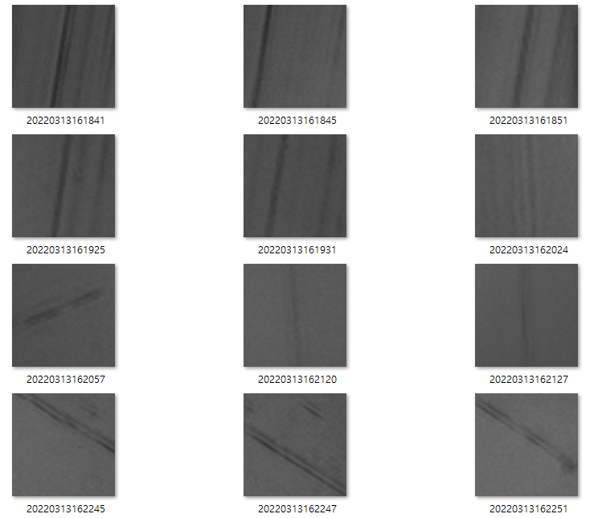
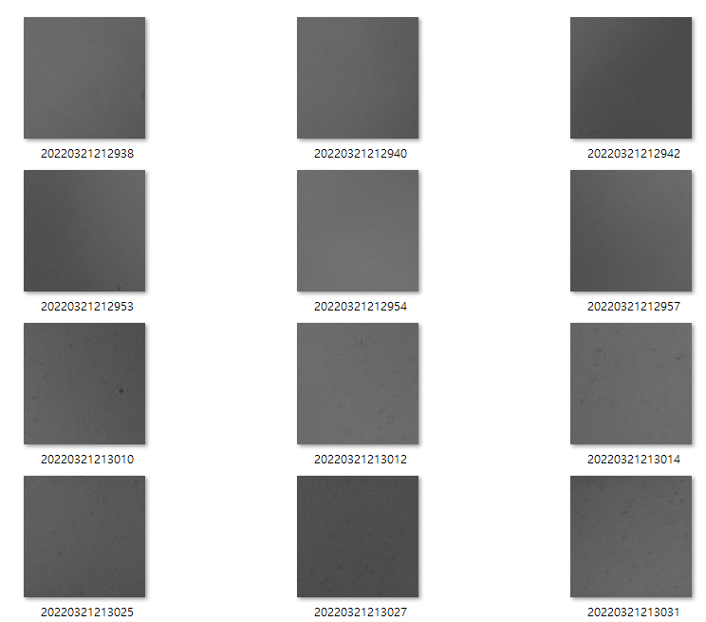
1.
진행사항
Crop image - DieCrack : 351개 - Normal : 395개 Data set 구축 - 크기 : 128x128

Slide 3
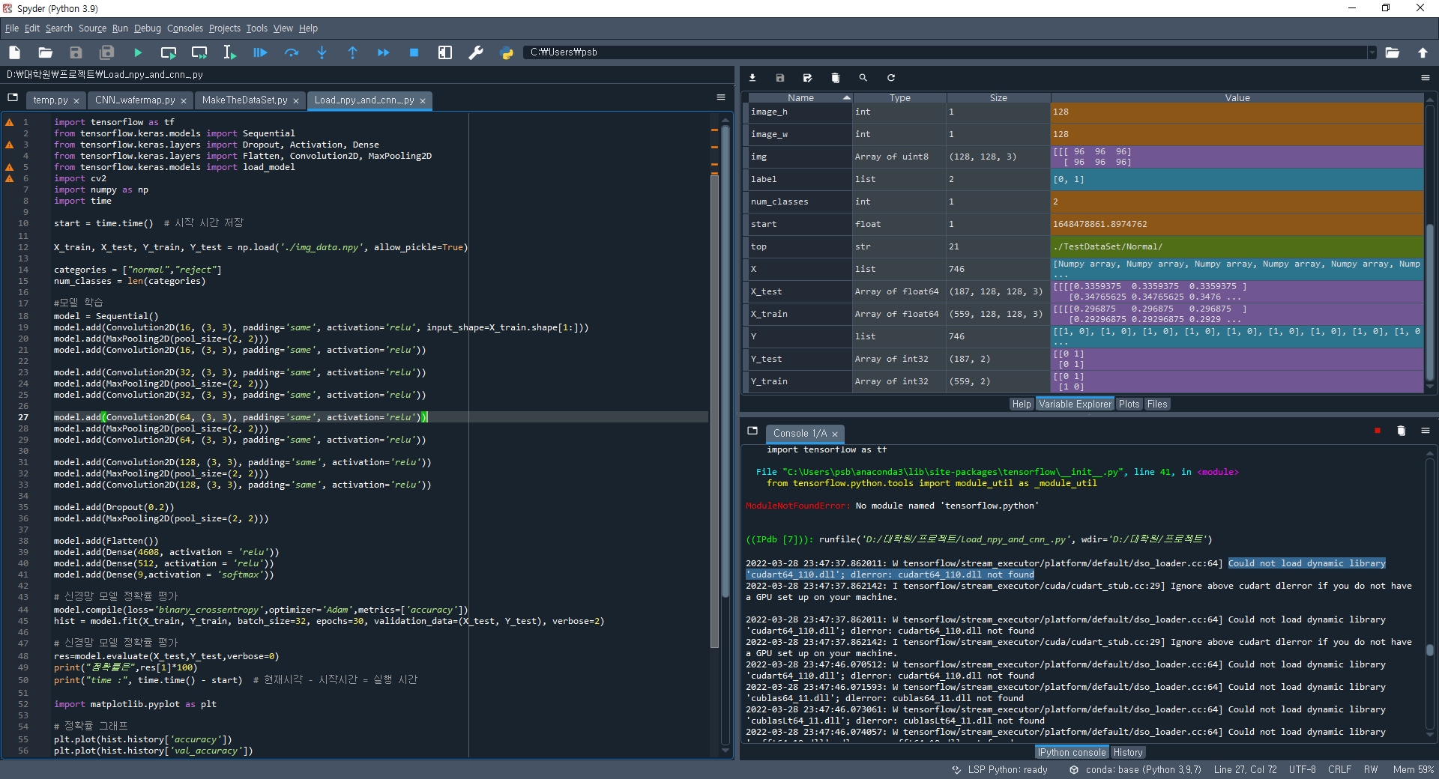
1.
진행사항

Slide 4
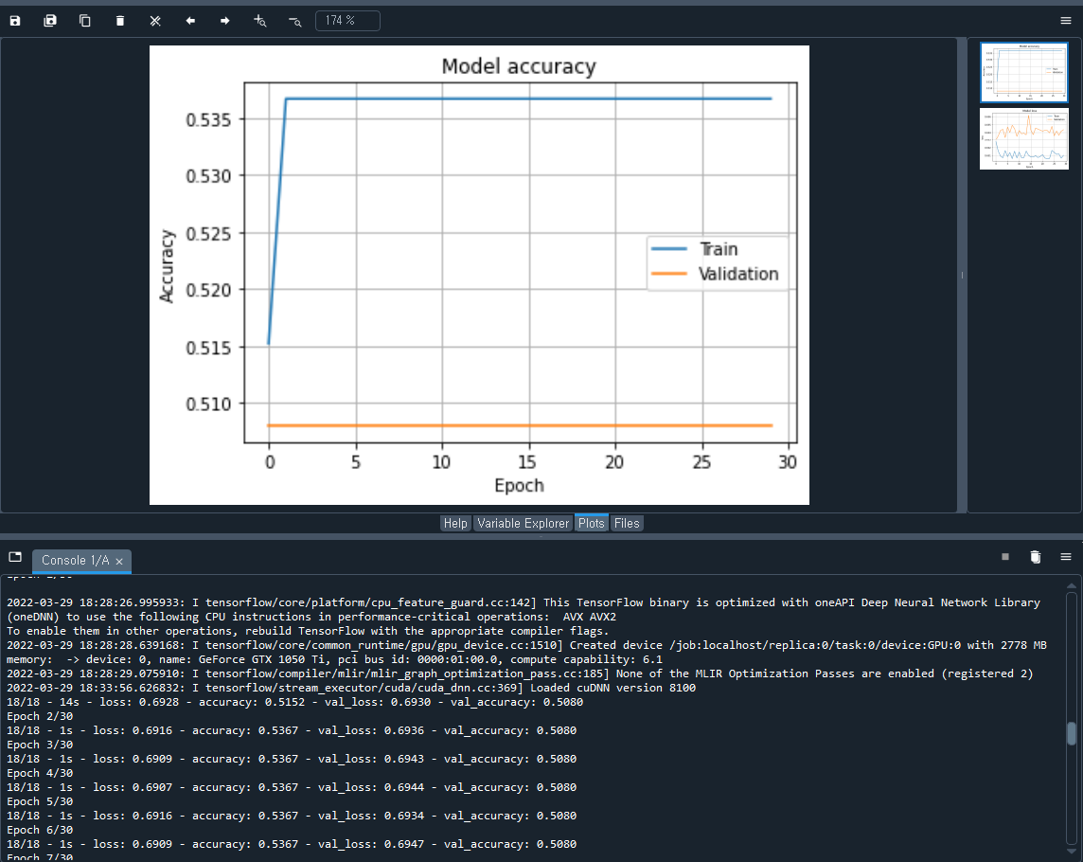

Slide 5
